Slide 1
《数字逻辑》第二次作业
汇报人：宋浩元

Slide 2
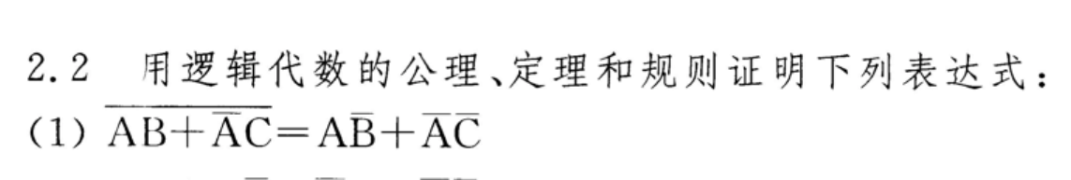
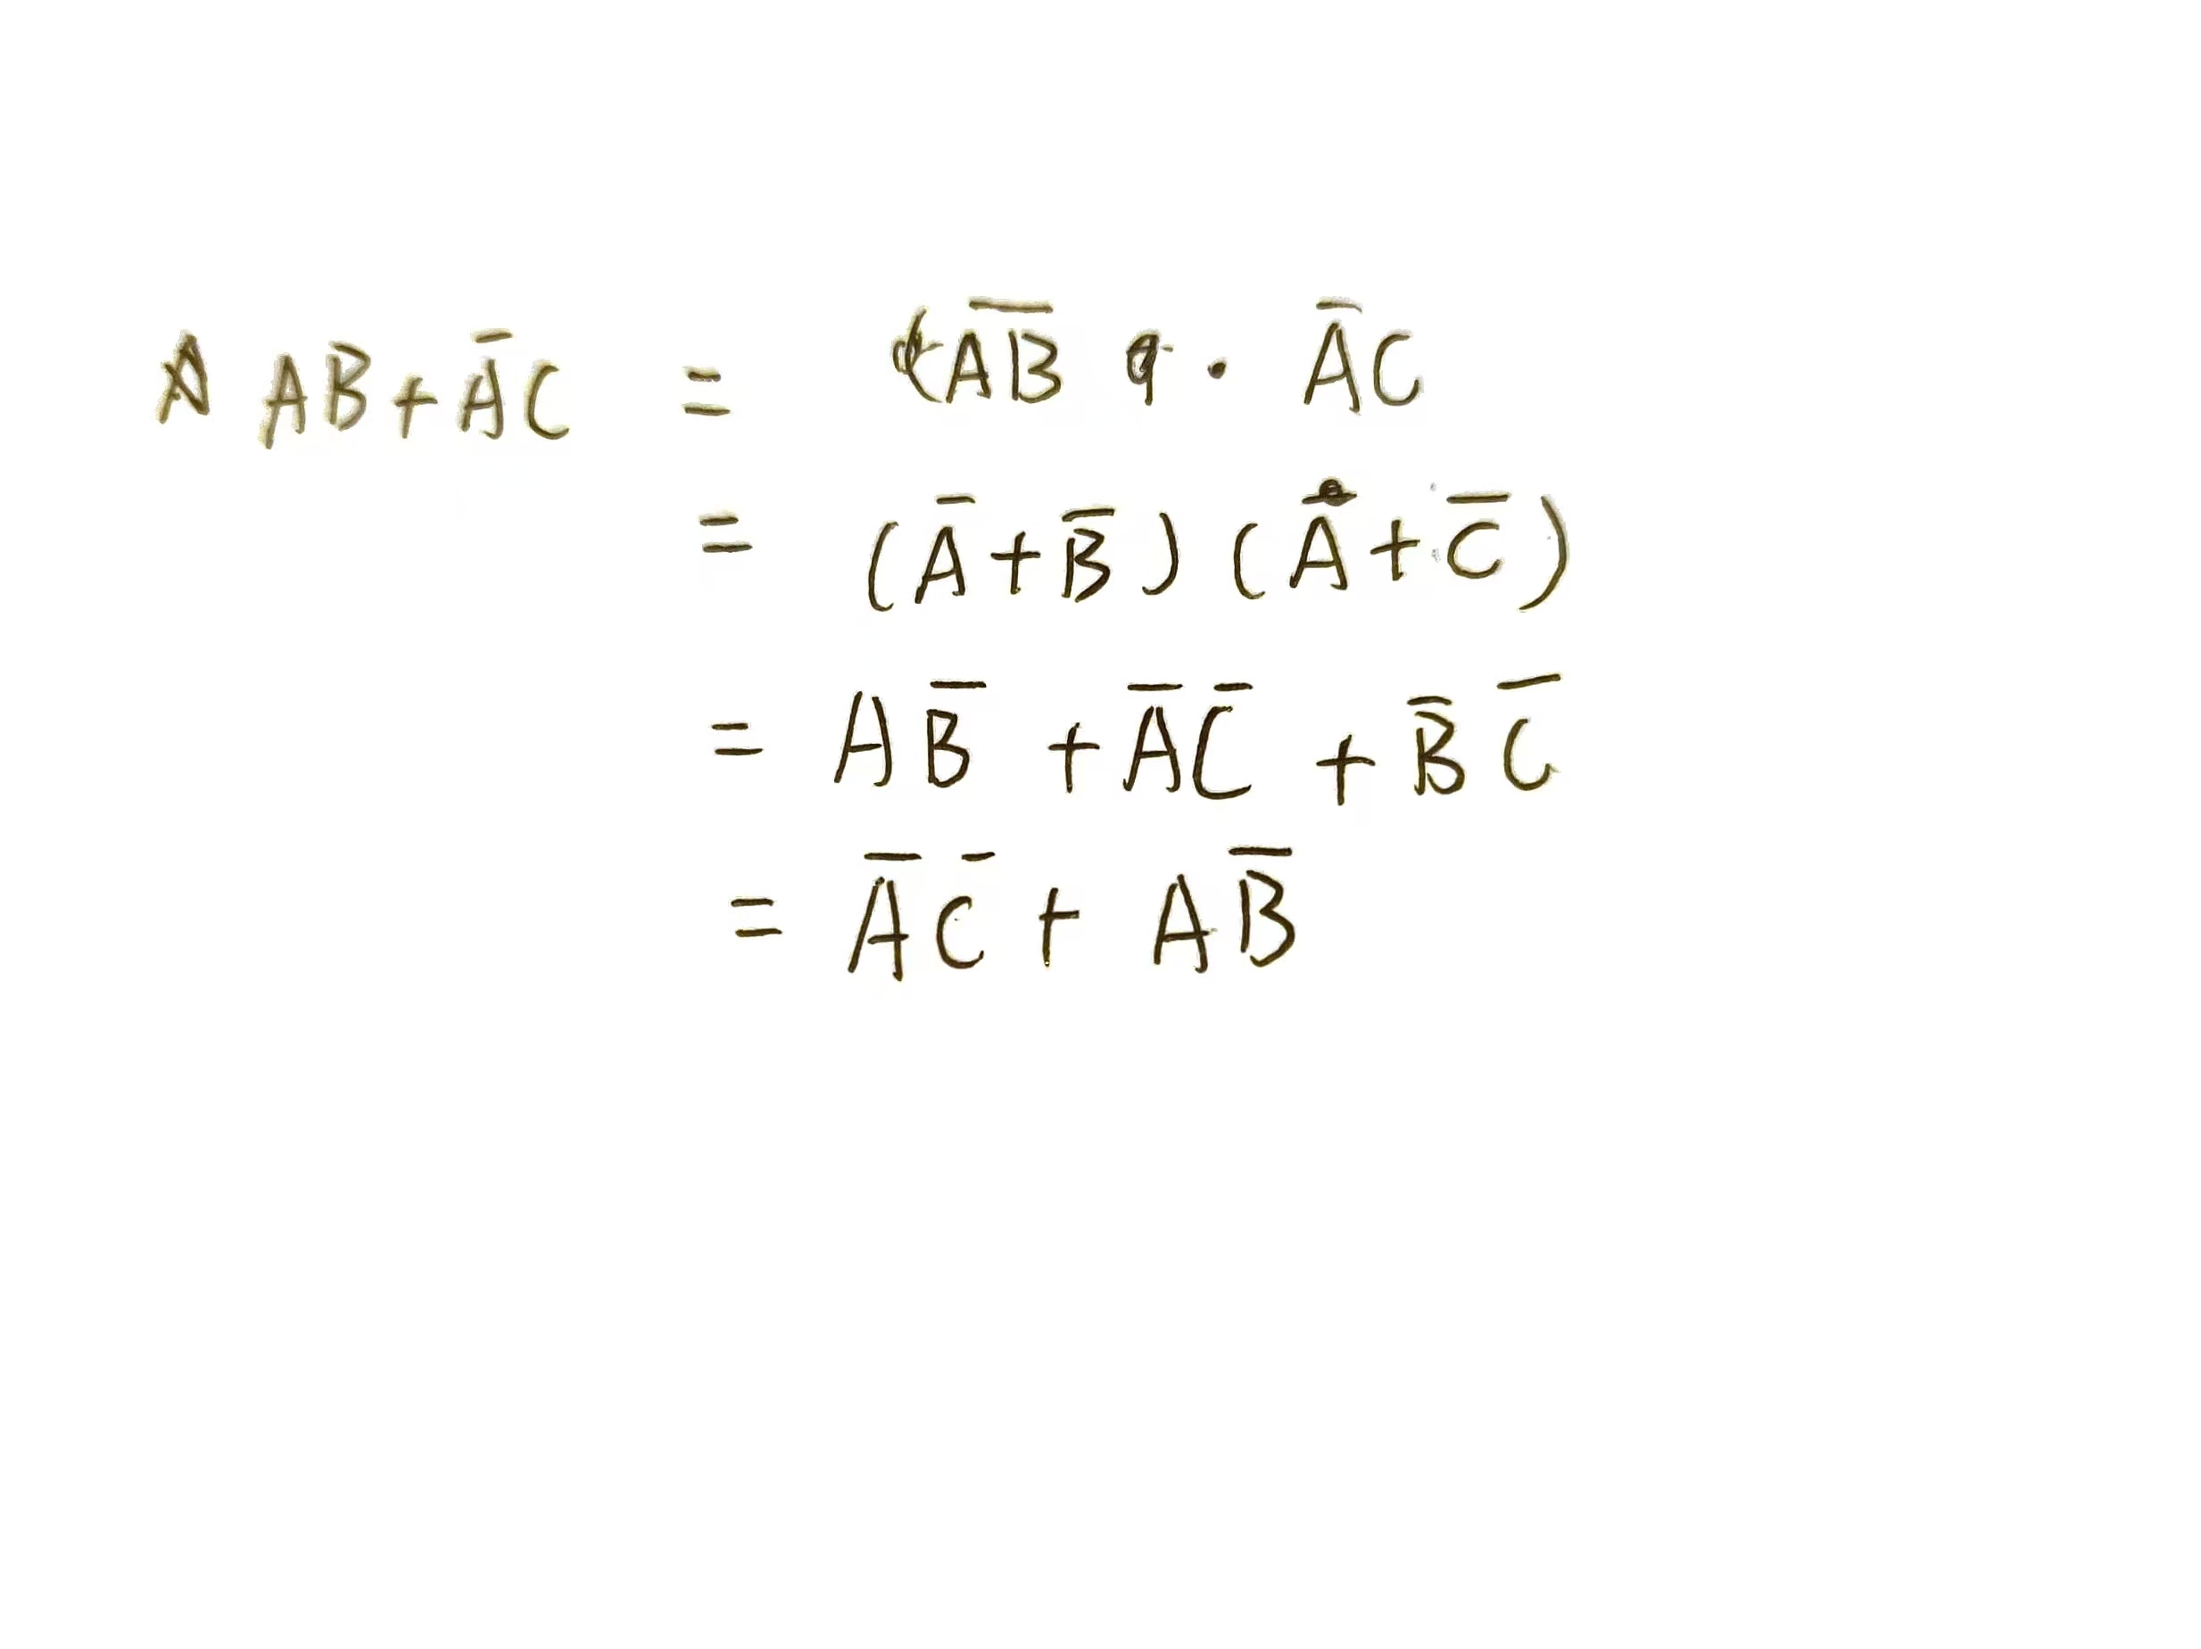
答：

Slide 3
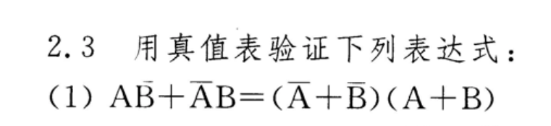
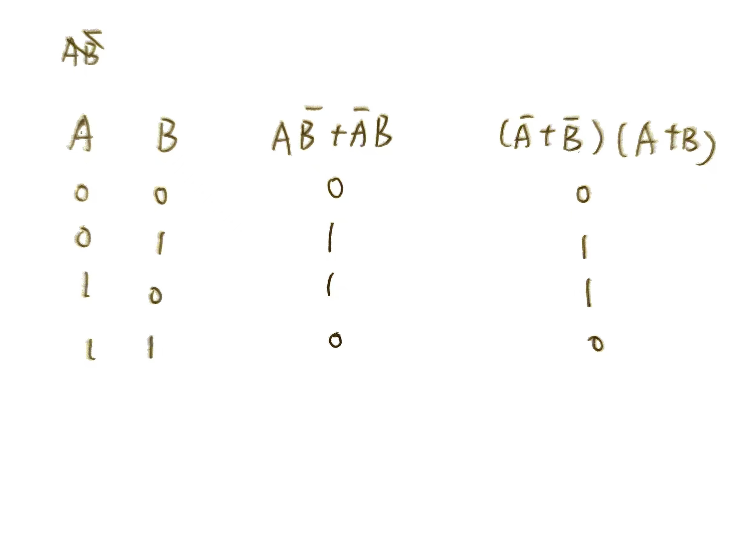
答：

Slide 4
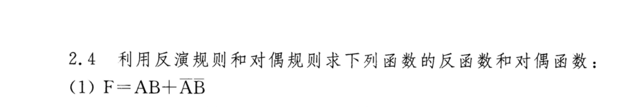
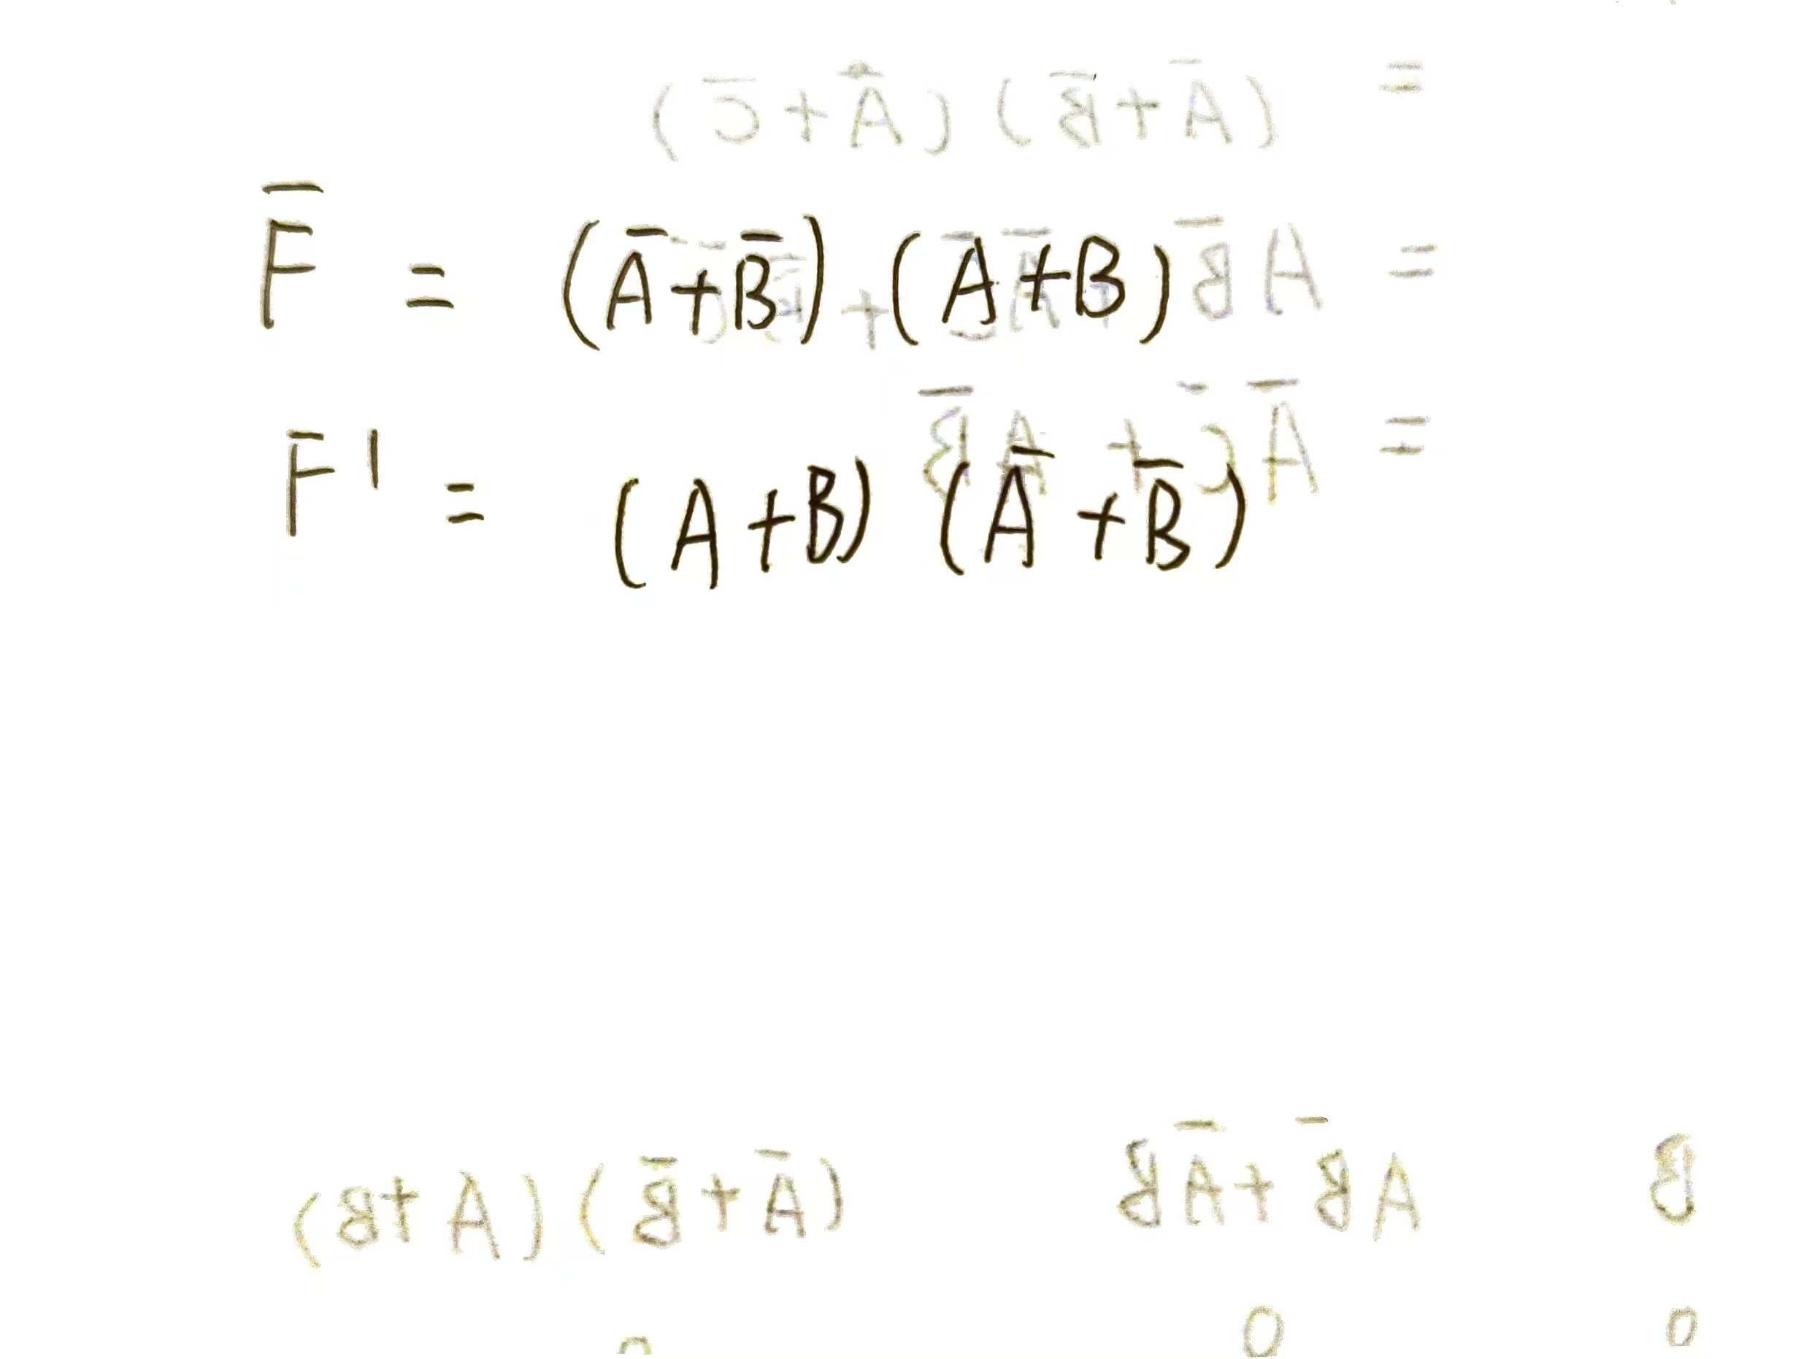
答：

Slide 5
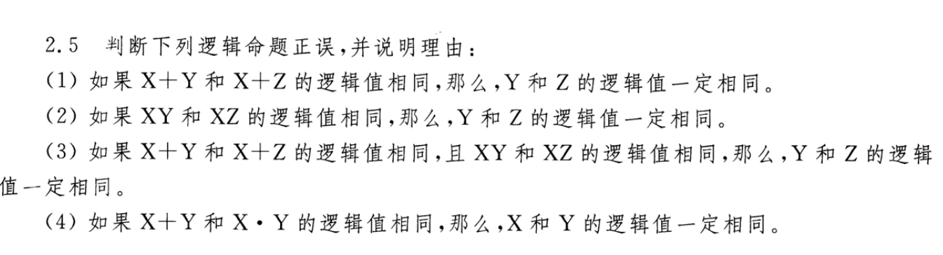
答：
答：错误。(1)因为当X=1时,Y不等于Z同样可以使等式X+Y=X + Z成立。(2)错误。因为当X=0时,Y等于Z同样可以使等式XY=X么成立。(3)正确。因为若Y不等于Z,则当X=0时,等式X +￥=X + Z不可能成立,当X=1时,等式XY=XZ不可能成立；仅当Z等于Y时,才能使X+Y=X+Z和 XY=X同时成立。(4)正因为若Y不等于Y则X+Y=1,而 X·0,等式X +Y= X·￥ 不成立。

Slide 6
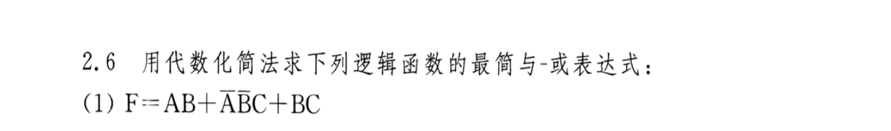
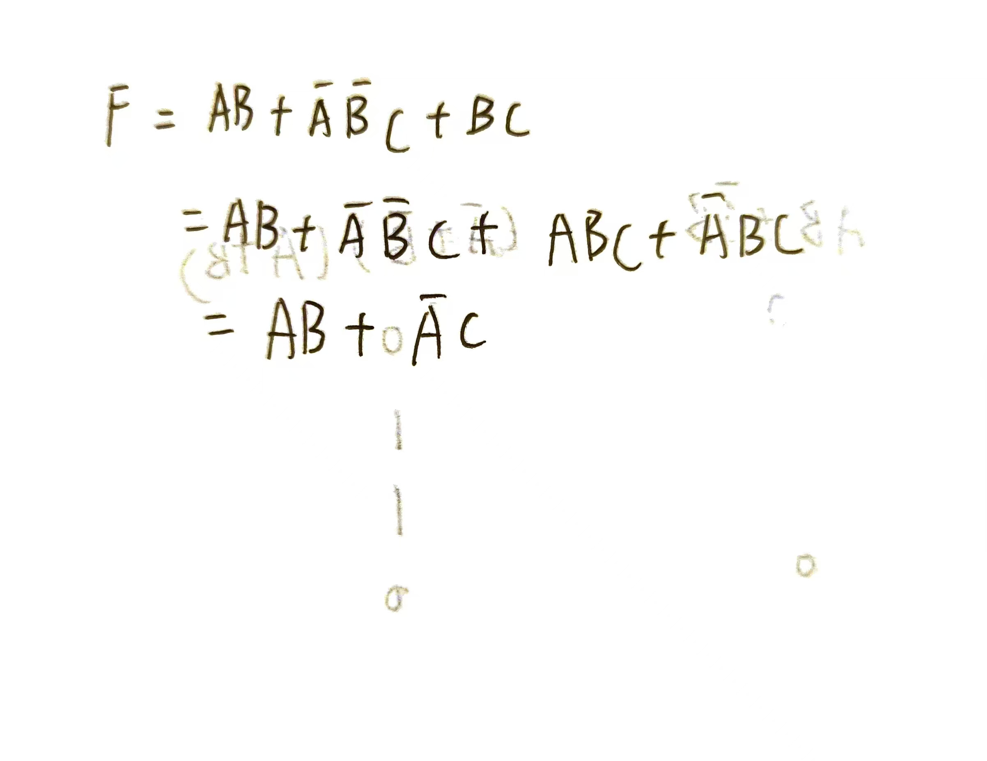
答：

Slide 7
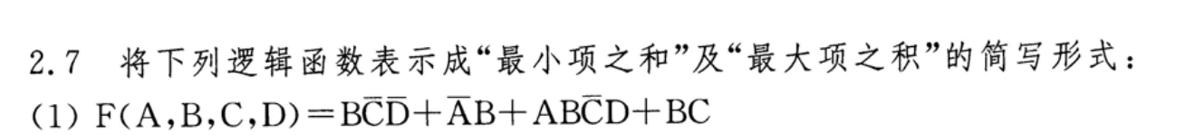
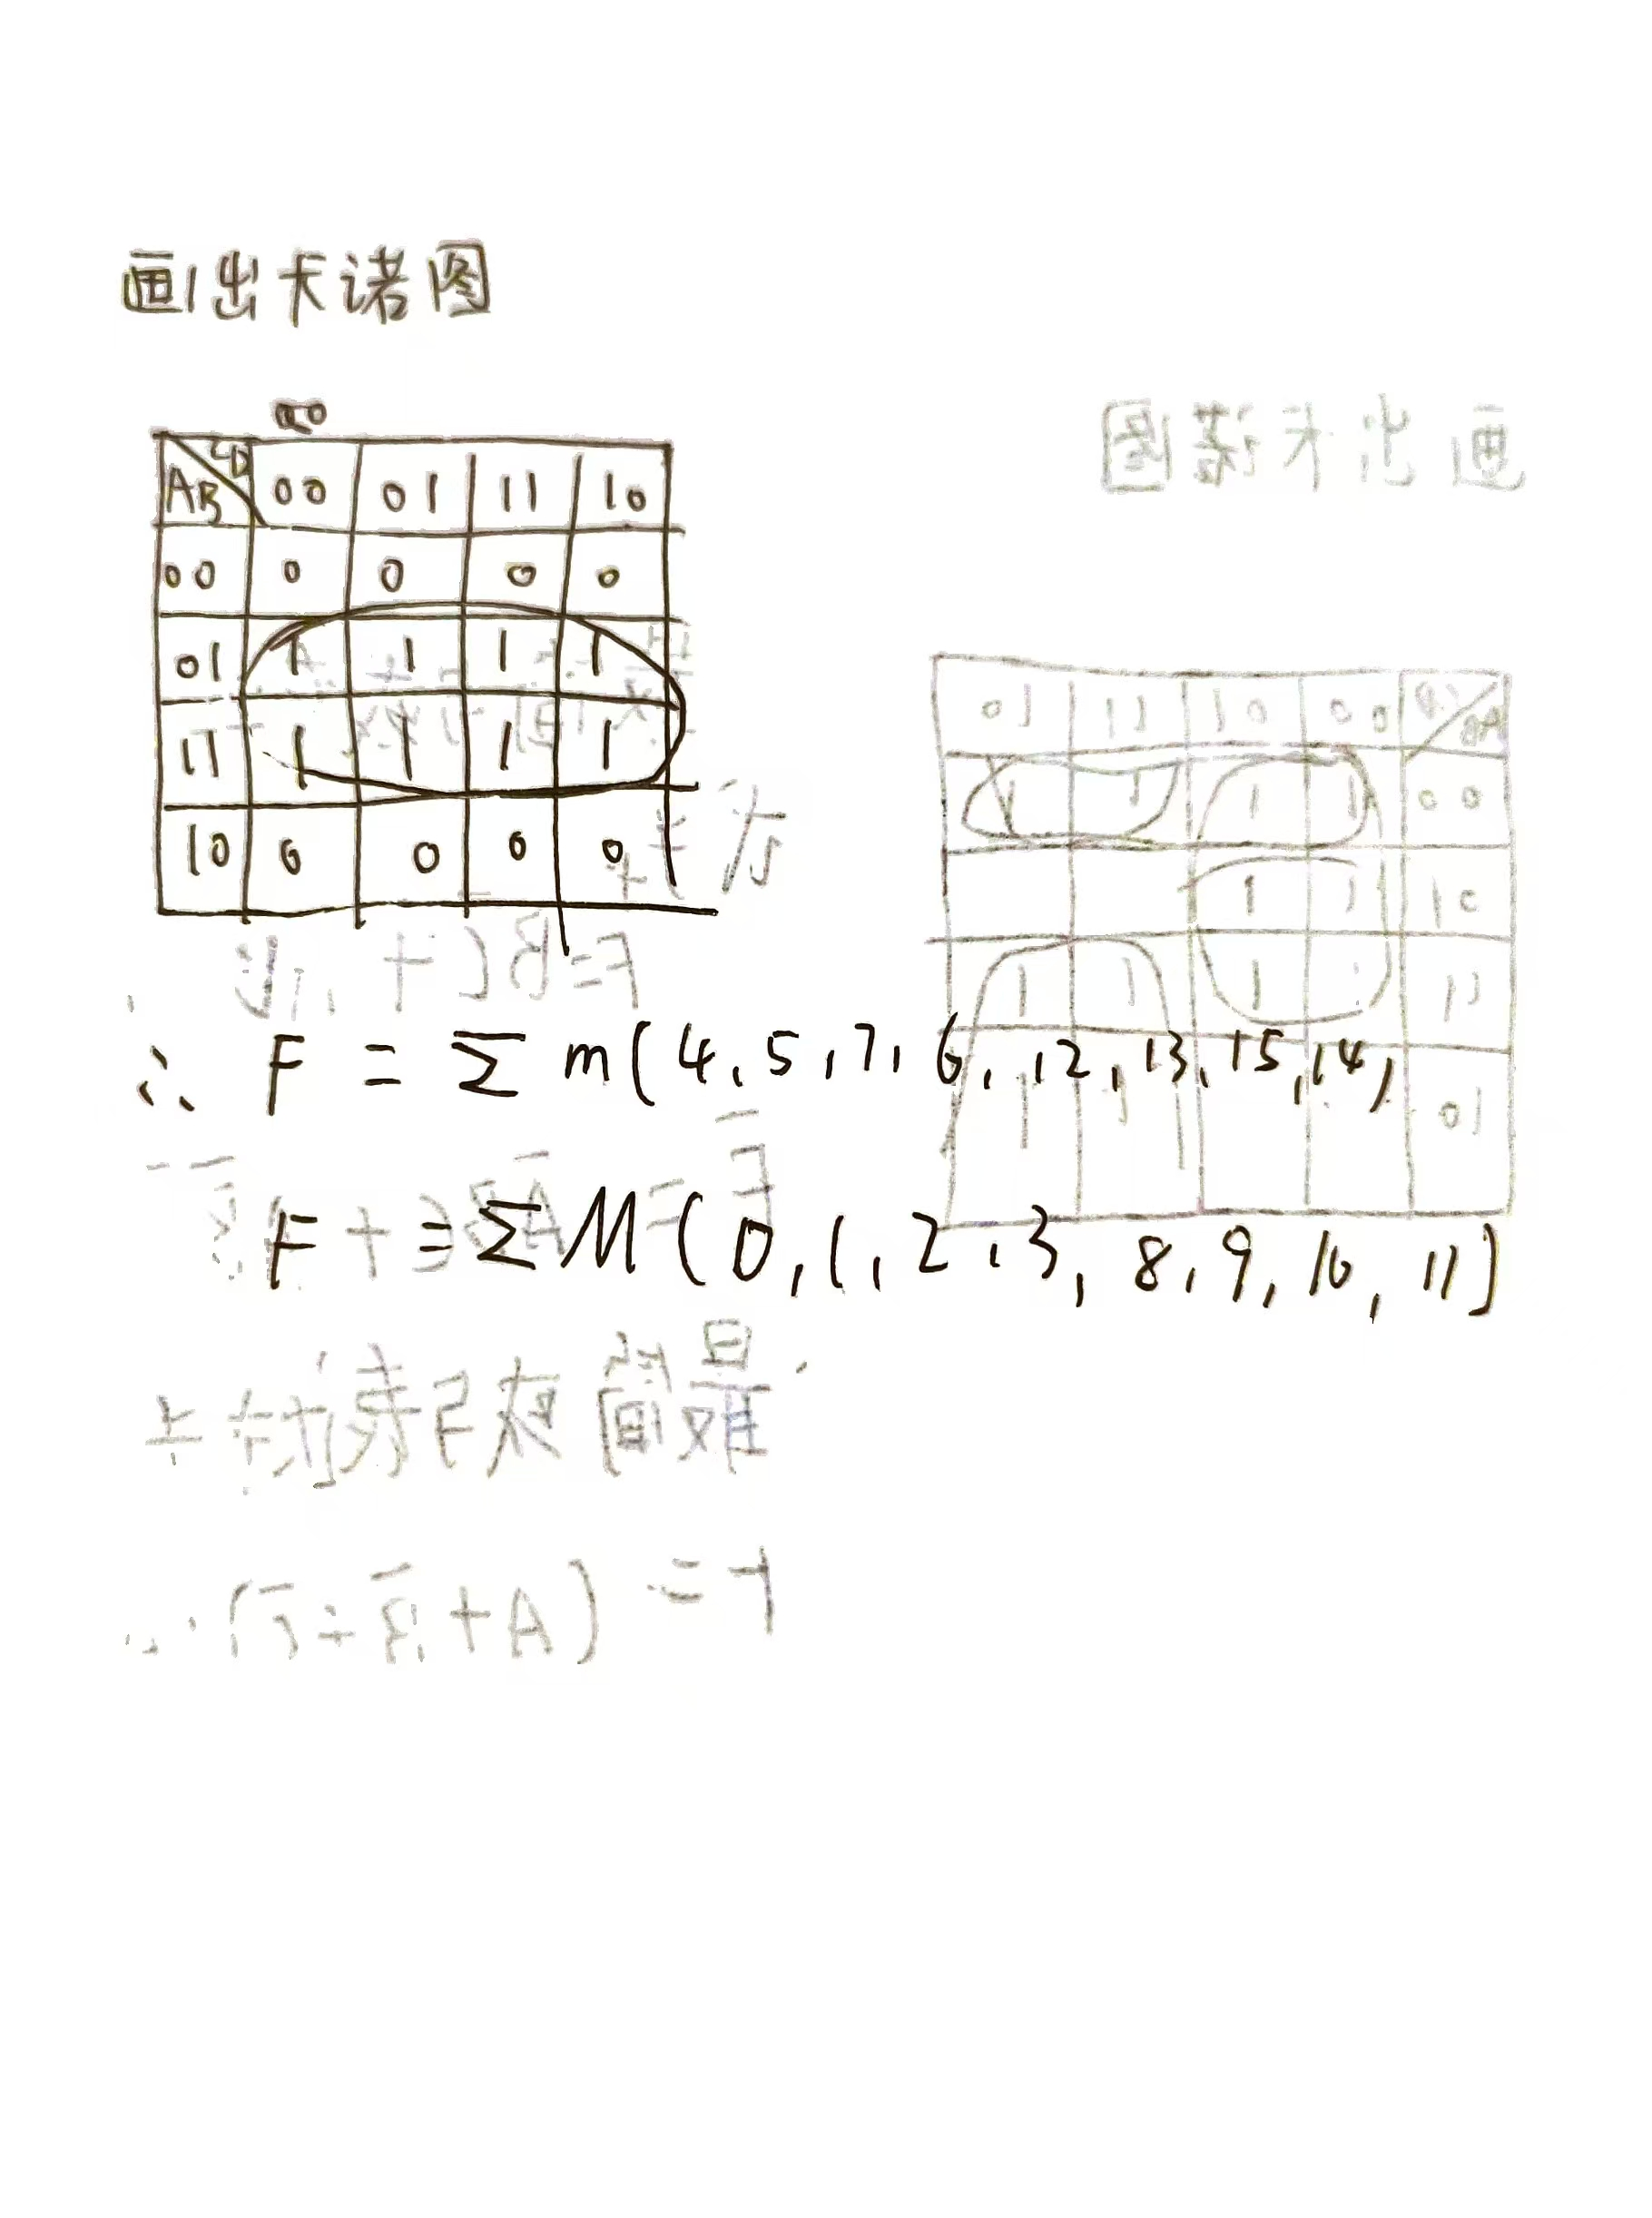
答：

Slide 8
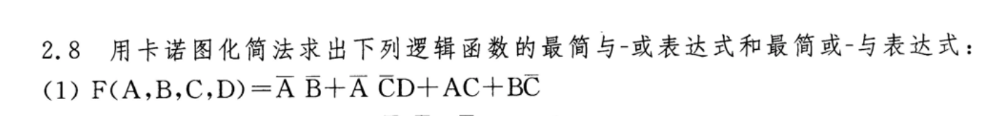
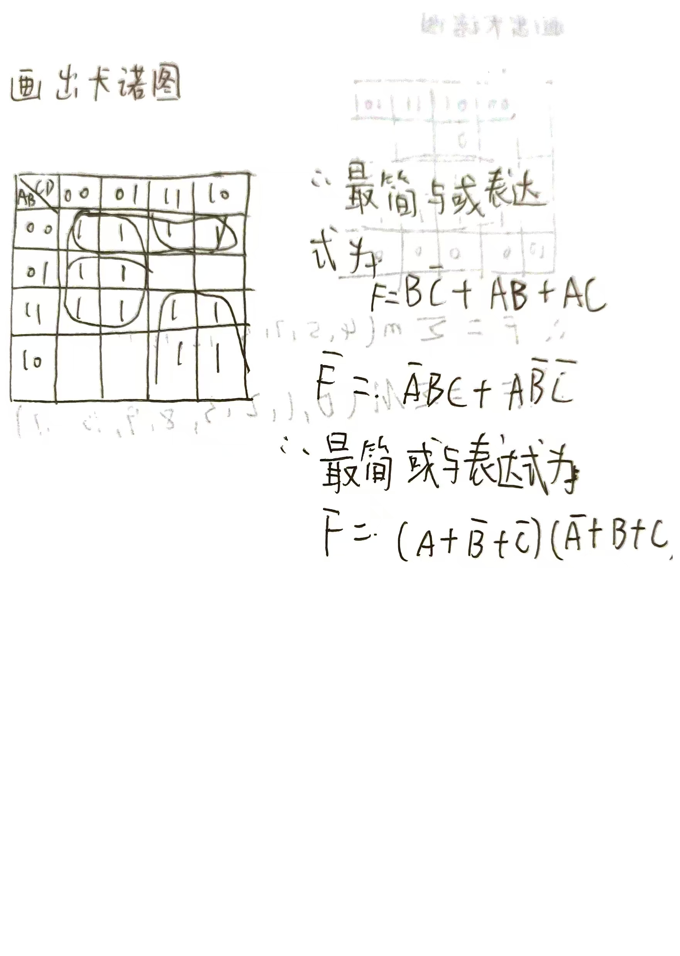
答：

Slide 9
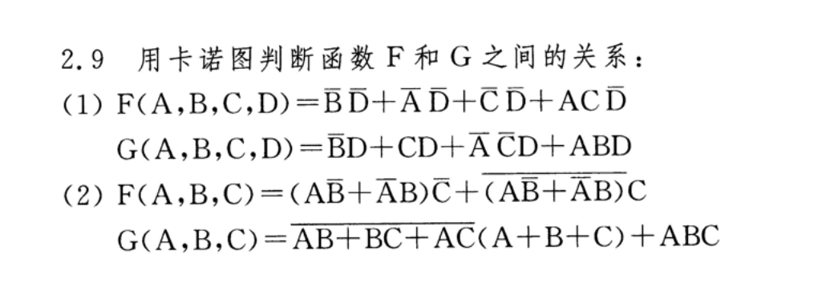
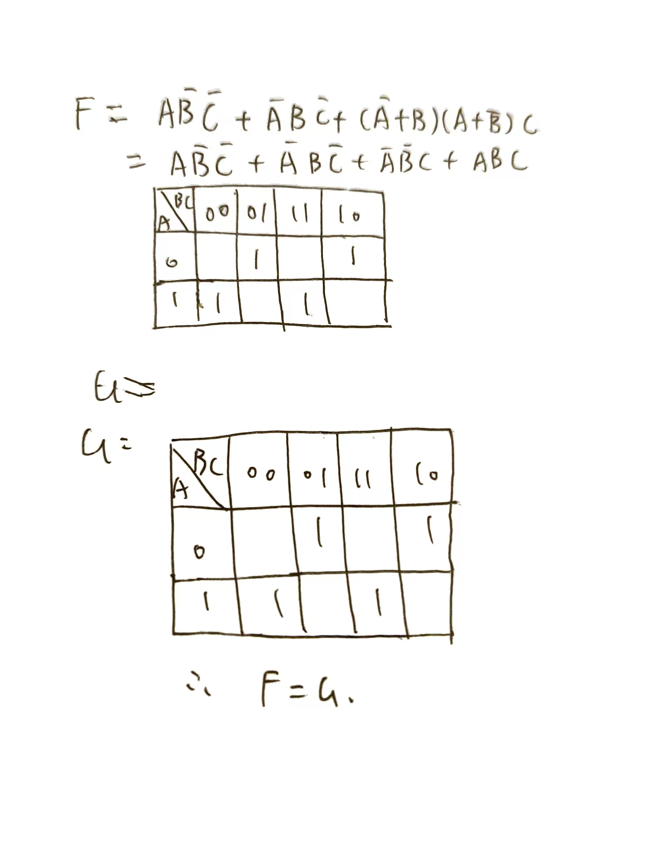
答：
答：

Slide 10
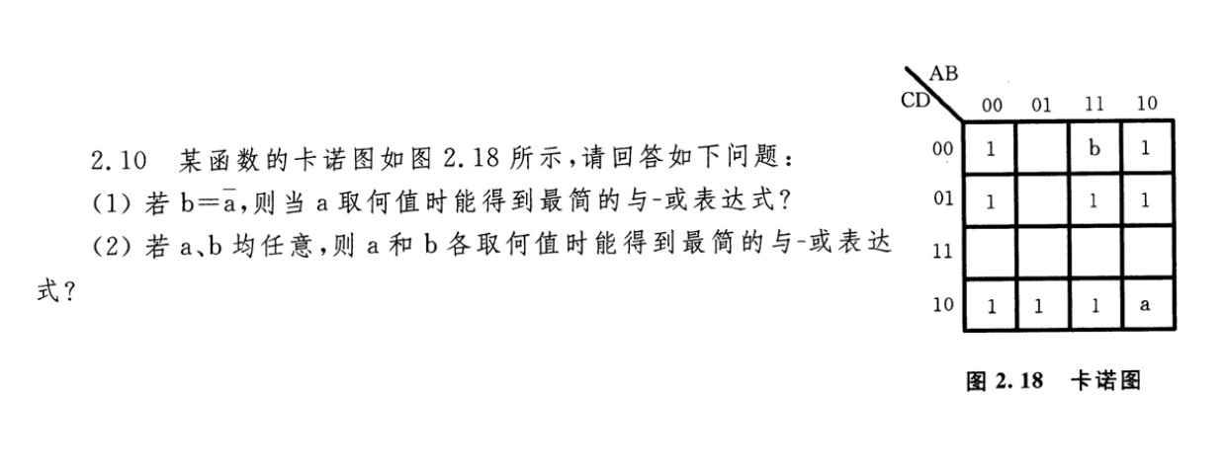
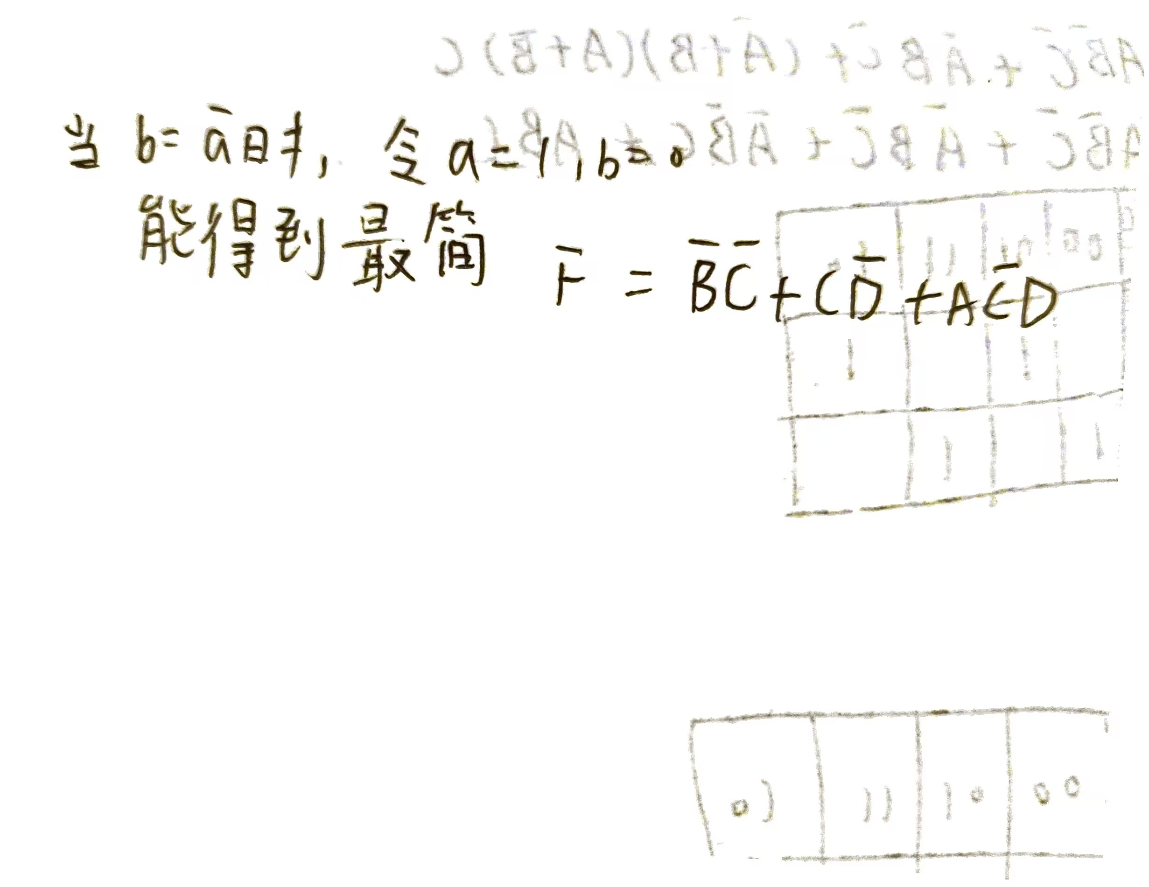
答：
答：
答：

